Slide 1

טליה מאורחי
הגדרת מטרת הניתוח
שלב ראשון בפרויקט ניתוח נתונים

Slide 2

השלב הראשון והחשוב ביותר בפרויקט ניתוח נתונים:
הבנת המטרות והדרישות של הפרויקט

Slide 3
מטרת הלימוד:
הגדרת שאלת החקר ומטרת הניתוח

Slide 4
שאלות מנחות לצורך הגדרת ניתוח הנתונים
1
מה מטרת הניתוח?
2
מי הלקוח שעבורו מנתחים את הנתונים?
3
מה ההנעה לפעולה (action item) בעקבות הממצאים?

Slide 5
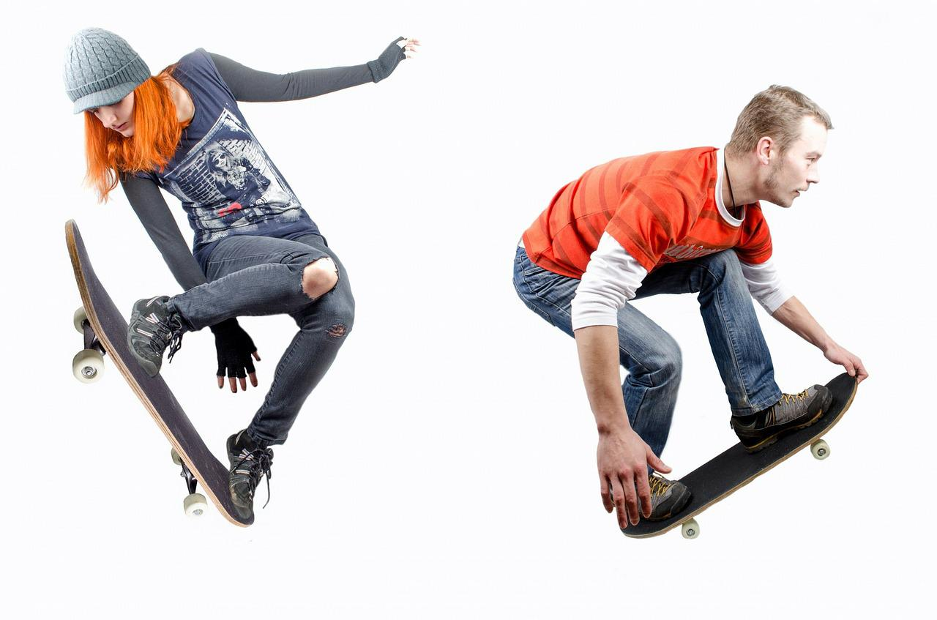
דוגמה מונחית
רשת "שׁוּם-שׁוּם אופניים וסקייטבורדים" מעוניינת לדעת
מהם 10% המוצרים הכי נמכרים
ומהם 5% המוצרים הכי פחות נמכרים,
לצורך הגדלת המכירות באמצעות ניהול מלאי יעיל

Slide 6
דוגמה מונחית – "שׁוּם-שׁוּם אופניים וסקייטבורד"
מה מטרת הניתוח?
1
לקבל את רשימת 10% המוצרים הנמכרים ביותר, ו5% המוצרים הכי פחות נמכרים
פירוט ומיקוד משתנה המטרה:
הגדרת נמכר ביותר לפי כמות הפריטים שנמכרו מהמוצר?
הגדרת נמכר ביותר לפי סכום המכירות הגבוה ביותר?
מה טווח הזמן שיש לבדוק את המכירות?
האם לנתח לפי כלל הרשת או לכל סניף בנפרד?

Slide 7
דוגמה מונחית – "שׁוּם-שׁוּם אופניים וסקייטבורד"
מי הלקוח שעבורו מנתחים את הנתונים?
2
מחלקת רכש, מחלקת שיווק ומחלקת מכירות

Slide 8
דוגמה מונחית – "שׁוּם-שׁוּם אופניים וסקייטבורד"
מה ההנעה לפעולה (action item) בעקבות הממצאים?
3
רכש מלאי חדש של מוצרים בהתאם לדרישות השוק
אי רכישת מלאי חדש של מוצרים הכי פחות נמכרים
מבצעים לחיסול מלאי של המוצרים הפחות נמכרים
מכירת חבילות של מוצרים בעלי דרישה גבוהה עם מוצרים בעלי דרישה נמוכה במחיר משתלם

Slide 9

תרגול כיתה מונחה
אתם נציגי שכבת י"א,
החלטתם להכין רשימה של מורי נהיגה מומלצים באזורכם על סמך המלצות של תלמידי שכבת י"ב בבית הספר שלכם, ומבתי ספר נוספים באזור.
רשימה זו תופץ לתלמידים בשכבה בכדי להמליץ להם באילו מורי נהיגה כדאי להם לבחור.

Slide 10
דוגמה מונחית – מורי נהיגה מומלצים
מה מטרת הניתוח?
1
יצירת רשימת מורי נהיגה עם ציון / דירוג
פירוט ומיקוד משתנה המטרה:
האם נרצה להכליל ברשימה את כל מורי הנהיגה באזור או רק את X המומלצים ביותר?
מהם הפרמטרים להגדרת מורה נהיגה מומלץ?
מחיר, חווית למידה, סוג רכב, אפקטיביות (מעבר טסט) ועוד.

Slide 11
דוגמה מונחית – מורי נהיגה מומלצים
מי הלקוח שעבורו מנתחים את הנתונים?
2
תלמידי שכבת י"א – י"ב או כל תלמיד אחר בבית הספר שמותר לו ללמוד נהיגה

Slide 12
דוגמה מונחית – מורי נהיגה מומלצים
מה ההנעה לפעולה (action item) בעקבות הממצאים?
3
פרסום הממצאים לתלמידי בית הספר
פרסום הממצאים לחברים של תלמידי בית הספר
בדיקת היתכנות של קבלת הנחה במחיר לשיעור מהמורים המומלצים עבור תלמידי בית הספר

Slide 13

מטלה
הנכם נציגי שכבת י"ב,
אתם מעוניינים להקים בבית הספר קפיטריה שתעבוד בהפסקות ותנוהל על ידי תלמידי השכבה, כך שהכנסותיה יעזרו לממן את נשף / מסיבת סוף השנה

Slide 14
מטלה
על מנת לקבל אישור הפעלה מהנהלת בית הספר, אתם מתבקשים "לבדוק את השטח" ולהציג את הממצאים
פעלו על פי השאלות שהעלינו בסרטון על מנת להגדיר את המטרות והדרישות של הפרויקט. פרטו ככל הניתן.

